Slide 1
「おおさか海ごみゼロプラン」 （大阪府海岸漂着物等対策推進地域計画） の概要について
資料１－１

Slide 2
プラン策定の経緯について
1
大阪府では、海岸漂着物処理推進法及び国の基本方針に沿って、大阪府において海岸漂着物等対策その他必要な海ごみ対策を総合的かつ効果的に推進するため、「大阪府海岸漂着物等対策推進地域計画」を作成（2017年3月）。
海岸漂着物処理推進法が改正され、漂流ごみ・海底ごみが対象に加わり、プラスチックごみの発生抑制やマイクロプラスチック対策が位置づけ（2018年6月）。
大阪府・大阪市が「おおさかプラスチックごみゼロ宣言」を実施（2019年１月）。
海岸漂着物処理推進法の改正に伴い、国の基本方針が改定（2019年5月）。
G20大阪サミットで、海洋プラスチックごみに対する世界共通ビジョンとして、2050年までに海洋プラスチックごみによる追加的な汚染をゼロにまで削減することを目指す「大阪ブルー・オーシャン・ビジョン」が共有（2019年６月）。
大阪府海岸漂着物等対策推進地域計画のあり方について、大阪府環境審議会に諮問（2019年12月）、水質部会（計4回）における審議を経て答申（2020年11月）。
大阪府・大阪市がSDGs未来都市に選定され、「大阪ブルー・オーシャン・ビジョン」の推進に係る取組がモデル事業に選定（2020年7月）。
「おおさか海ごみゼロプラン」（大阪府海岸漂着物等対策推進地域計画）を策定（「大阪ブルー・オーシャン・ビジョン」実行計画と同時）（2021年3月）。

Slide 3
基本的事項について（1/4）
2
プランの位置づけ
海岸漂着物処理推進法第14条に基づき、都道府県が海岸漂着物対策を総合的かつ効果的に推進するために策定するもの。
策定にあたっては、基本方針を踏まえて、海岸漂着物対策を重点的に推進する区域及びその内容、関係者の役割分担及び相互協力に関する事項、海岸漂着物対策の実施に当たって配慮すべき事項その他海岸漂着物対策の推進に関し必要な事項等を定める。
また、「大阪ブルー・オーシャン・ビジョン」発祥の地として、その実現に貢献するため、「おおさかプラスチックごみゼロ宣言」の趣旨に則り、他の計画と整合・連携を図りつつ、府民や企業、関係機関、内陸も含めた市町村等との連携による対策の方向性を提示するもの。
さらに、大阪府環境基本条例に基づき策定される大阪府環境総合計画における、海岸漂着物対策に係る個別計画であり、環境総合計画に掲げる目指すべき将来像や施策の基本的方向性と整合をとりつつ、具体的な海岸漂着物対策の推進について定めるもの。
大阪府・大阪市が共同で策定する「大阪ブルー・オーシャン・ビジョン」実行計画は、本計画におけるプラスチックごみ対策と目指すところは同じであり、目標や施策の方向性について共通化を図っている。

Slide 4
基本的事項について（2/4）
3
計画期間
（１） 長期的（2050年を想定）に目指す姿
海岸漂着物対策は長期的視点を持って実施する必要があることから、本計画に基づく当面の目標とあわせて、2050年を想定した「長期的に目指す姿」を設定。
海洋プラスチックごみをはじめとした海岸漂着物等は、良好な水環境や生態系の保全等の点で「豊かな大阪湾」の実現に向けて大きな支障となるものであることから、目指すべき姿を「豊かな大阪湾」として以下のように設定。
「豊かな大阪湾」の実現のため、プラスチックごみを含め人の活動に伴うごみの流入がない大阪湾を目指す。
(2) 計画期間
「大阪ブルー・オーシャン・ビジョン」の目標年である2050年を見据えつつ、2021年度から2030年度の10年間とする。
計画の進行管理、点検、見直し
計画の進行管理に当たっては、本計画で定める目標の達成状況や、取組指標の状況、施策の実施状況等を把握し、ホームページ等で公表。
また、計画期間の中間年であり、大阪・関西万博が開催される2025年度に、計画取組みの進捗状況を点検するとともに、計画の後半期間の取組みの展開について検討し、必要に応じて見直しを実施。
その他、海岸や地域の状況の変化や計画の実施状況等に応じて、必要があると認める場合は地域計画の見直しを実施。

Slide 5
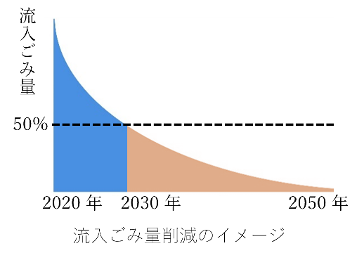
基本的事項について（3/4）
4
目標
大阪湾に流入するプラスチックごみの量を、現状を100として、2050年度のゼロからバックキャスティングして以下のとおり設定。
2030年度に大阪湾に流入するプラスチックごみの量を半減する。
（考え方）
プラスチックごみの量が線形で減少していくと仮定すると2030年度は３割減になるが、一般的にゼロに近づくと削減スピードが落ちていくと推定されることから、５割減と設定。
目標の達成状況は、港湾管理者が回収する漂流ごみの量や、河川等における清掃活動において集まったごみの量、上下水道等の管理者が事業に伴って回収・処理しているごみの量といった、大阪湾に流入するプラスチックごみの量と相関が高いと考えられ、かつ定期的に入手可能なデータを活用して把握。

Slide 6
基本的事項について（4/4）
5
取組指標
本計画に基づいて展開する様々な施策の進捗状況を把握する参考として、以下の指標を設定。
① 指標海岸における清潔度
府域に残る自然海岸に隣接しており、これまで国や府の海岸漂着物の散乱状況調査を実施してきた岬町淡輪の海岸を指標海岸とし、「水辺の散乱ゴミの指標評価手法（海岸版）」（国土交通省東北地方整備局、一般社団法人ＪＥＡＮ、特定非営利活動法人パートナーシップオフィス）を参考に清潔度指標を測定。
② 府民の行動変容の状況
アンケート等によりマイボトル、マイバッグの持参率をはじめ、府民の行動変容の状況を把握。
③ 計画に基づく取組みの実施状況
美化活動への参加人数やごみの回収量など、取組みの実施状況に係るデータを把握。
重点区域
大阪湾の後背地は大都市域であり、直接若しくは淀川や大和川等の河川を通じて多くのごみが発生し、沿岸域全域に広く発生・集積すること、他の湾灘で発生したごみが海峡を通じて流入すること、大阪湾におけるプラスチックごみの主な発生由来である陸域における発生抑制対策に重点を置くことが重要であることから、大阪府の海岸線の全延長（約237.7km）の海域（地先海面）及び府域全域を重点区域に設定。
具体的な発生抑制対策の実施にあたっては、河川流域単位を念頭にモデルエリアを設定し、先行して取組みを展開するとともに、その成果を府域に展開。

Slide 7
大阪湾における海岸漂着物等対策の基本方針（1/3）
6
〔方針１〕 プラスチックごみの削減に重点的に取り組むことを通じて、海岸漂着物等全体の削減を目指します。
海岸漂着物等を大阪府が目指す「豊かな大阪湾」の実現のための１つの課題と位置づけ、これまで大阪湾の環境改善に向けて取り組んできた知見やネットワーク等を活かして削減に取り組みます。
「大阪ブルー・オーシャン・ビジョン」発祥の地として、その目指すべき方向性と整合をとり、率先して実現を図ります。
海岸漂着物対策の推進にあたっては、漂流ごみの8割をプラスチックが占めることを踏まえ、プラスチックごみの削減に重点的に取り組みます。
海岸漂着物等が、海の景観、海水浴場等の海岸利用、漁業操業や港湾利用など、府民の生活や経済活動に悪影響を与えるだけでなく、海洋生物の生息に悪影響を与えていることを府民・事業者と共有し、連携して対策を進めます。
〔方針２〕 既存の知見に基づきできるだけ早い段階での発生抑制・回収に取り組みつつ、実態把握を踏まえた施策を段階的に展開します。
ごみが海域へ流出した後で回収するには多くの手間や費用がかかることから、陸域において、３Rの取組みと一体的に、できる限り早い段階で散乱ごみの発生抑制や回収を行います。
当面は既存の知見による発生抑制を行いつつ、府域における散乱ごみとなり得る製品の種類や使用量と流出リスクといった対策のポイントとなる調査を進め、その実績・成果を踏まえて、例えば、きめ細かい対策や的を絞った制度を検討するなど、２段階のフェーズに分けて取組みを進めます。

Slide 8
大阪湾における海岸漂着物等対策の基本方針（2/3）
7
〔方針３〕 SDGs達成を念頭に、他の環境問題や他分野の社会課題との相互のつながりを意識して施策を展開します。
プラスチックごみが下水道や河川などのインフラを管理する上で支障となることや、新型コロナウイルスへの対応により、容器包装プラスチックの利用が増えるとの指摘があることを踏まえて、関係者と連携し、ともに解決を図ります。
府民の生活における使い捨てプラスチック使用量の抑制やバイオプラスチックへの転換を促すことが化石燃料の使用抑制や地球温暖化対策にもつながるなど、対策が副次的な効果をもたらすことを踏まえて、庁内や市町村、事業者等との連携を図ります。
SDGsやESGが示す環境・社会・経済課題の同時解決・統合的向上や、サーキュラーエコノミーをはじめとした新たな産業転換の動きを踏まえて、前向きな視点を持って新たな仕組みの構築等に取り組みます。
〔方針４〕 広域的視点を持って近隣府県や市町村、各インフラ管理者等との連携体制を構築します。
大阪湾には、複数の流域圏、近隣府県からの影響もあることから、関西広域連合や河川流域毎の協議会等、従来の水環境保全の連携・協力体制を活用すること等を通じて、効果的で円滑な広域連携を図ります。
生活系ごみの環境中への流出・飛散防止については、まち美化を所管する市町村の役割が重要であり、その役割が十分発揮されるよう必要な連携支援を行います。
港湾管理者や陸域における河川や道路等の管理者が維持管理のために実施しているごみに関する取組みは、副次的に海岸漂着物対策にも寄与しており、取組内容やごみの散乱状況等について情報共有を図るなど、対策の推進に向け、連携して取り組みます。

Slide 9
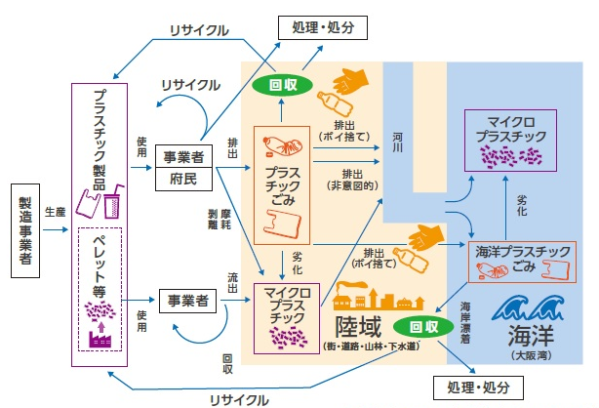
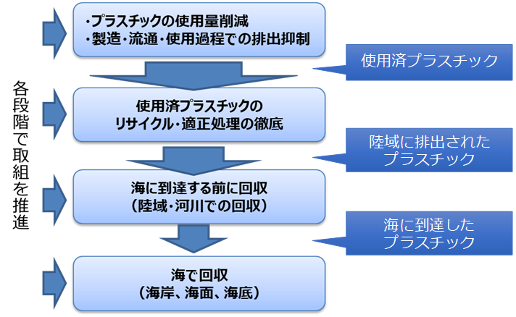
大阪湾における海岸漂着物等対策の基本方針（3/3）
8
大阪湾における漂流ごみの8割をプラスチックが占めており、プラスチックごみの大半が陸域由来であることを踏まえ、プラスチックごみの削減に重点的に取り組む。
ポイ捨てによる排出または非意図的な排出（流出）によって、リサイクル・処理・処分の過程からこぼれてしまったプラスチックごみが回収されないまま海に辿り着くと、海洋プラスチックごみになる。
ごみが海域へ流出した後で回収するには多くの手間や費用がかかることから、できる限り早い段階で散乱ごみの発生抑制や回収を行うとともに、実態把握を踏まえた施策を段階的に展開する。
広域的視点を持って近隣府県や市町村、各インフラ管理者等と連携して取り組む。
海洋プラスチックごみ対策の全体像のイメージ
海洋プラスチックごみ発生プロセスのイメージ

Slide 10
施策の体系（1/2）
9
プラスチックごみを中心に海岸漂着物等の発生抑制対策に注力するとともに、海域における回収・処理を関係者の協力のもと、着実に実施。
また、より効果的な対策を実施するための実態把握、あらゆる府民に対する海洋ごみの問題の啓発・教育、国際連携に取り組む。
１．海岸漂着物等の効果的な発生抑制
２．海岸漂着物等の円滑な回収・処理
（１） ３R等の推進による循環型社会の形成
ごみを出さないライフスタイルの定着
ごみの発生を抑えるビジネススタイルの促進
容器包装廃棄物などの分別収集の促進
（２） ごみ等の水域等への流出・飛散防止
事業者や土地管理者等における対策の促進
市町村における生活系ごみ対策の支援
野外イベント主催者における対策の促進
（３） 散乱ごみの回収活動への住民参加の促進
（４） プラスチック代替技術の普及促進
（１） 港湾管理者や漁業者等による回収・処理
港湾管理者等による漂流ごみ等の回収・処理
漁業者・NPOと連携した回収・処理
（２） 地域団体等による清掃活動の促進
（３） 自然海浜保全地区における清掃活動の支援

Slide 11
施策の体系（2/2）
10
３．海洋プラスチックごみ、マイクロプラスチックの実態把握
４．海洋プラスチックごみ問題の啓発・教育
（１） 実態及び発生プロセス把握のための調査
海岸漂着物等の実態調査
飛散・流出プロセスの調査
（２） NPOや大学・企業等と連携した調査
NPO等と連携した陸域における散乱状況の調査
新しい技術を活用した調査
（３） 国や研究機関等との連携・情報収集
（１） あらゆる主体と連携した発信
「おおさかプラスチックごみゼロ宣言」への賛同呼びかけ
「おおさかマイボトルパートナーズ」への参加、協力呼びかけ
大阪湾環境保全協議会による啓発活動
（２） 府が主体となって実施する啓発等
ポスター・チラシ、SNSなど様々な媒体を通じた啓発活動
環境学習イベントの開催
海洋プラスチックごみ問題の環境教育
市町村による啓発の支援
５．国際連携
（１） 官民連携による海外展開
（２） 行政ノウハウ等の海外展開

Slide 12
推進体制（1/2）
11
各主体の役割分担
本計画の推進にあたっては、国の施策・方針に基づき、府域の特性を踏まえ、海岸管理者や市町村と適切に分担するとともに、事業者や府民にも協力を求めて取り組む。
（国の役割）
・海岸漂着物対策に関し総合的な施策を策定し、実施する。
・海岸漂着物対策を総合的かつ効果的に推進するための基本的な方針を定める。
・海岸漂着物等の発生抑制を図るため必要な施策を効果的に推進するため、定期的に発生の状況及び原因に関する調査を実施する。
・海岸漂着物等の処理等に関し、広報活動を通じて普及啓発を図る。
・海岸漂着物対策を効果的に推進するために、海岸漂着物等の効率的な処理、再生利用、発生原因の究明等に関する技術開発、調査研究等の推進及びその成果の普及に努める。
・海岸漂着物対策を推進するために必要な財政上の措置を講じる。
（府の役割）
・地域計画の策定・変更等に関する協議、海岸漂着物対策の推進に係る連絡調整を実施する。
・海岸漂着物等の発生抑制を図るため必要な施策を策定し、実施する。
・海岸漂着物等の円滑な処理が推進されるよう、技術的な助言等に努める。
・海岸漂着物等の発生抑制を図るため必要な施策を効果的に推進するため、定期的に海岸漂着物等や陸域における散乱ごみの発生の状況及び原因に関する調査を実施し、関係者への情報提供を図る。
・海岸漂着物等の発生抑制や処理等に関し、広報活動等を通じて普及啓発を図る。
・事業者や市町村と連携し、プラスチックの代替技術の開発・普及促進等を通じて国際的協力・連携に努める。
（海岸管理者等の役割）
・管理する海岸の土地において、その清潔が保たれるよう海岸漂着物等の処理のため必要な処置を講じる。
・地域の実績を踏まえ、海岸漂着物等の回収や処分に関して地域の関係者間で適切な役割分担に努める。
（市町村の役割）
・各市町村域の特性に応じた施策を実施する。
・海岸漂着物等の発生抑制を図るため、関係者と協力・連携して、３Rの推進や域内の美化に努める。
・海岸漂着物等の処理に関し、必要に応じ、海岸管理者等に協力する。
・海岸漂着物等が存在することに起因して、住民の生活や経済活動に支障が生じている場合は、当該海岸管理者等に対し、海岸漂着物等の処理のため必要な措置を講ずるよう要請することができる。
・民間団体との緊密な連携を確保し、活動支援に努める。
・事業者や府と連携し、プラスチックの代替技術の開発・普及促進等を通じて国際的協力・連携に努める。
（事業者の役割）
・事業活動に伴って陸域における散乱ごみや海岸漂着物等が発生することのないように努める。
・プラスチック代替品の積極的な利用や技術開発等に取り組む。
・国及び地方公共団体が行う海岸漂着物対策に協力するよう努める。
（府民の役割）
・海岸漂着物対策の重要性に対する関心と理解を深め、陸域における散乱ごみが発生することのないように努める。
・国及び地方公共団体が行う海岸漂着物対策に協力するよう努める。

Slide 13
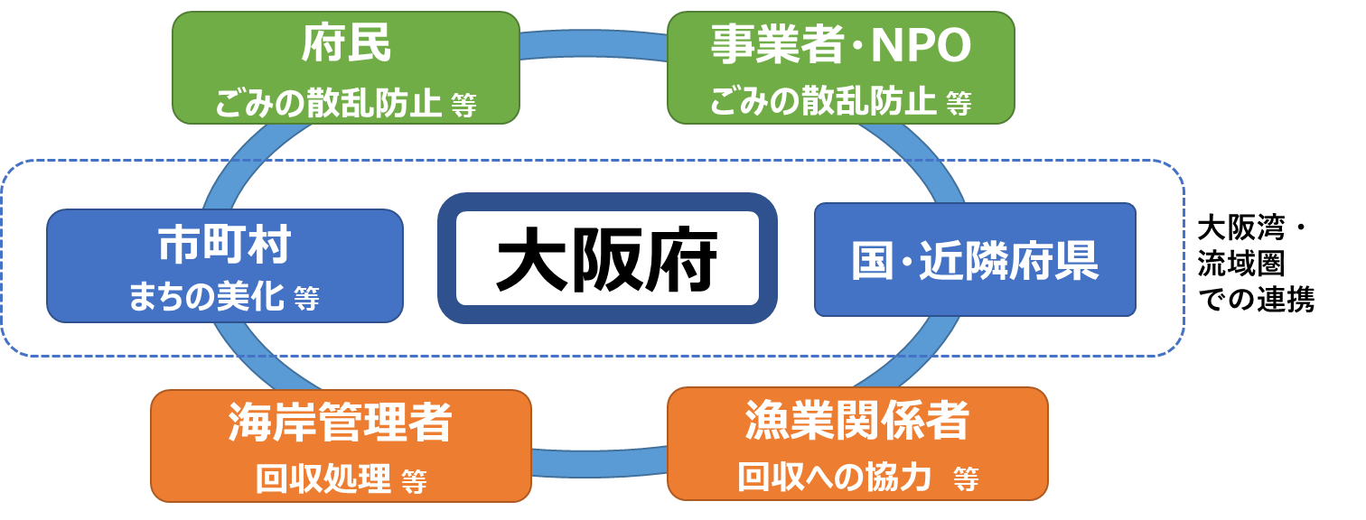
推進体制（2/2）
12
推進体制（各主体との連携）
海岸漂着物等対策を推進するためには、本計画に基づいて、各主体がそれぞれの役割を果たすとともに、大阪府が核となって、各主体の取組を支援するとともに、円滑な連携を促進することが必要。
各主体の連携イメージ
① 民間事業者・NPOとの連携
府民の環境意識の向上や環境配慮行動の促進のため、業種を超えた幅広い関係者の連携を強化するプラットフォームを設置・運営し、府域の課題解決に取り組むとともに、一体的にマイボトルの普及拡大を図るための啓発等を実施。
また、民間事業者の本業や得意分野を活かした連携協定の締結や事業連携等を通じて、官民一体となってプラスチックごみの発生抑制や新たな技術開発等を進める。
② 大阪湾や流域圏の行政間連携等
大阪湾に流入するプラスチック等のごみは、府域の内陸の自治体はもとより、府域を越えて近隣府県域で発生したものも含まれ、対策の推進にあたっては、これらの行政間の連携が欠かせない。
そのため、従来から、水質保全のために大阪湾や河川流域ごとに設置されている協議会等を積極的に活用して、連携して取り組む。

